Slide 1
HTML E CSS

Slide 2
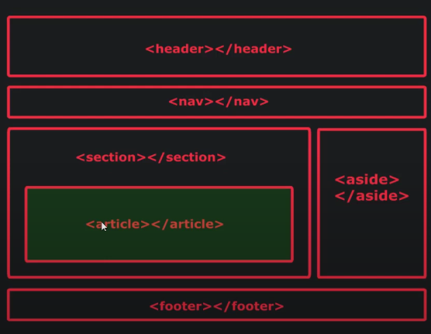

Slide 3
CSS Cascading Style Sheets
inline - dentro do elemento HTML
interno - em um bloco <style>
externo - em um arquivo separado .css

Slide 4
CSS INLINE
<p style=”color: blue”>Texto azul</p>

Slide 5
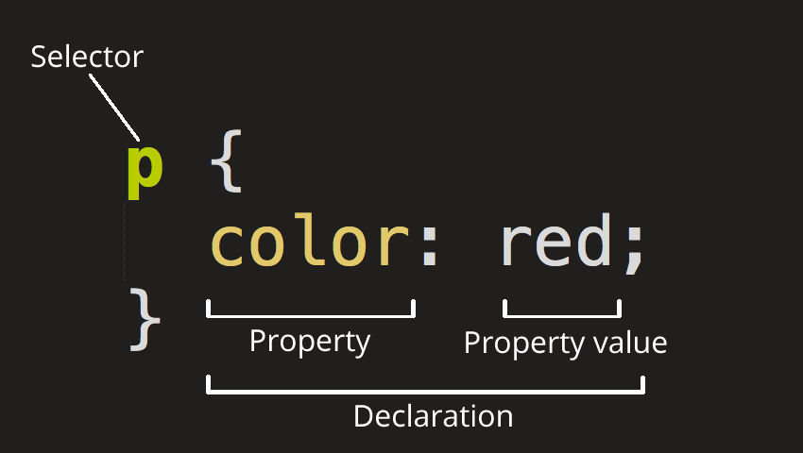
CSS Cascading Style Sheets

Slide 6
CSS INTERNO
<html>
<head>
<style>
p {
color: blue;
}
</style>

Slide 7
CSS EXTERNO
<link rel=”stylesheet” href=”style.css”>
DENTRO DO STYLE.CSS :
p {
color: blue;
}

Slide 8
SELETORES
Seletor por TAG
h1 {
color: blue;
}

Slide 9
SELETORES
Seletor por Classe
.azul {
color: blue;
}
<p class=”azul”>Texto em azul</p>

Slide 10
SELETORES
Seletor por ID
#azul {
background-color: blue;
}
<div id=”azul”>Background</div>

